Slide 1
Συντήρηση Μεταλλικών Αντικειμένων
Ανοικτά Ακαδημαϊκά Μαθήματα στο ΤΕΙ Αθήνας
Ενότητα 4: Μέθοδοι Ανάλυσης Μεταλλικών Αντικειμένων
Βασιλική Αργυροπούλου
Τμήμα Συντήρησης Αρχαιοτήτων & Έργων Τέχνης
Το περιεχόμενο του μαθήματος διατίθεται με άδεια Creative Commons εκτός και αν αναφέρεται διαφορετικά | Το έργο υλοποιείται στο πλαίσιο του Επιχειρησιακού Προγράμματος «Εκπαίδευση και Δια Βίου Μάθηση» και συγχρηματοδοτείται από την Ευρωπαϊκή Ένωση (Ευρωπαϊκό Κοινωνικό Ταμείο) και από εθνικούς πόρους.

Slide 2
Σκοπός
Μετά το τέλος του μαθήματος οι φοιτητές θα είναι σε θέση:
Να περιγράφουν μία μεθοδολογική προσέγγιση για την εκτέλεση της εκτίμησης της κατάστασης διατήρησης/φθοράς ενός μετάλλινου αντικειμένου(ων).
Να αντιλαμβάνονται τη σπουδαιότητα της χρήσης επιστημονικών εργαλείων για τον χαρακτηρισμό της κατάστασης διατήρησης των μετάλλινων αντικειμένων προ της συντήρησής τους.
Να κατανοούν πως η εκτίμηση της κατάστασης για τη συντήρηση μετάλλινων αντικειμένων μπορεί να αποκαλύψει τεχνολογικές πληροφορίες για την κατασκευή του αντικειμένου.
Να κατανοούν τη σπουδαιότητα των μετάλλινων αντικειμένων με βάση το περιβάλλον όπου αποκαλύφθηκαν ή χρησιμοποιήθηκαν.
Να γνωρίζουν τα ηθικά ζητήματα για τους συντηρητές που μπορεί να εργάζονται σε αρχαιολογικά αντικείμενα χωρίς προέλευση.

Slide 3
Εκτίμηση της Τεχνολογίας και της Κατάστασης Διατήρησης
Σκοποί: Να προσδιοριστεί ο τύπος του μετάλλινου αντικειμένου και να εκτιμηθεί η κατάσταση/φθορά για να οργανωθεί ένα αποτελεσματικό σχέδιο συντήρησης.
Ερωτήματα:
Τι μέταλλο είναι;
Ποια είναι η τεχνική κατασκευής;
Ποια είναι η τεχνική μορφοποίησης;
Υπάρχει μέταλλο και διακόσμηση;
Είναι το αντικείμενο επιμεταλλωμένο;
Ποια είναι η σύσταση και η στρωματογραφία των προϊόντων διάβρωσης;
Υπάρχει βαφή;
Υπάρχει ψευδόμορφο;

Slide 4
Διαγνωστική Προσέγγιση
Οπτική ή μικροσκοπική παρατήρηση και τεκμηρίωση των τεχνολογικών χαρακτηριστικών και της κατάστασης διατήρησης του αντικειμένου προς συντήρηση.
Εφαρμογή Μη Επεμβατικών Μέθοδων (XRF-Φθορισμομετρία ακτίνων Χ, Ραδιογραφία, κ.λπ)
Εφαρμογή Επεμβατικών Μεθόδων (Πολωτικό Μικροσκόπιο, XRD-Περιθλασιμετρία ακτίνων Χ, SEM EDX-Ηλεκτρονικό Μικροσκόπιο με δυνατότητα στοιχειακής ανάλυσης)
Δελτίο Κατάστασης Διατήρησης προ της συντήρησης, όπου καταγράφονται όλες οι παρατηρήσεις και η διαγνωστική εκτίμηση του αντικειμένου.

Slide 5
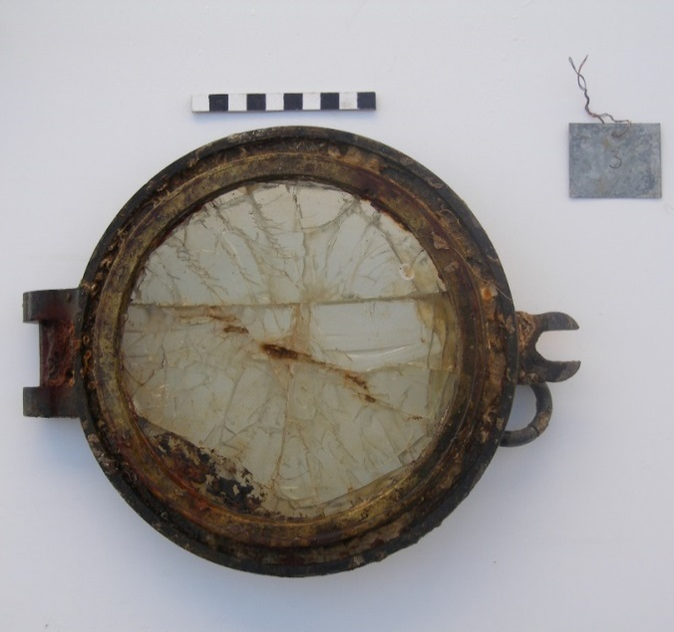
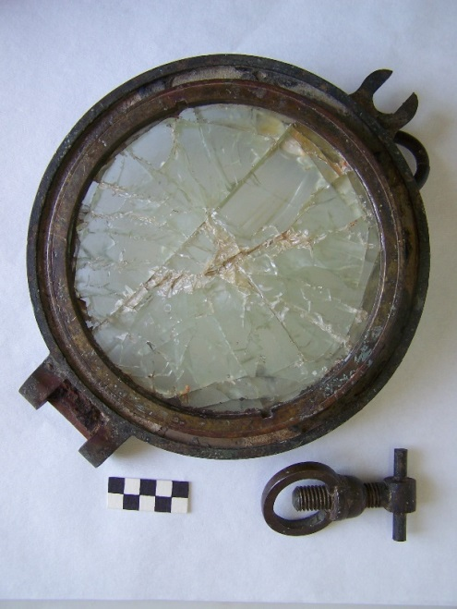
Τύπος και Τεχνική/ές Κατασκευής;
Μερικές φόρες προ της συντήρησης η οπτική παρατήρηση μπορεί με ευκολία να ταχτοποιήσει τον τύπο του μετάλλου και την τεχνική κατασκευής. Το αντικείμενο των φωτογραφιών είναι ένα χυτευμένο κράμα χαλκού.
Μετά τη συντήρηση
© Βιομηχανικό Μουσείο Σύρου (Δήμος Σύρου) και TEI Αθήνας

Slide 6
Τι δείχνει η κατάσταση/φθορά που παρατηρείται στο αντικείμενο;
Πολλές φόρες απαιτείται μικροσκοπική διερεύνηση της επιφάνειας ενός αντικείμενου σε διαφορετικές μεγεθύνσεις για να αποκαλυφθούν πληροφορίες που δεν είναι εμφανείς με μακροσκοπική παρατήρηση
Στη μεγέθυνση το ίδιο αντικείμενο παρουσιάζει ευθραυστότητα του μέταλλου
© Βιομηχανικό Μουσείο Σύρου (Δήμος Σύρου) και TEI Αθήνας

Slide 7
Ενδοσκοπική Εξέταση
Ποια είναι η κατάσταση στο εσωτερικό;
Οι ρωγμές και οι θραύσεις του μέταλλου είναι πιθανή είσοδος για ενδοσκοπική εξέταση
©Bayerisches Landesamt fur Denkmalpflege και ΤΕΙ Αθήνας

Slide 8
Μνημείο «Θησέα»
Η ενδοσκοπική εξέταση προσδιόρισε την εσωτερική εικόνα του σιδερένιου δακτυλίου της βάσης με τα πέντε υποστηρίγματα που ήταν καλυμμένα με ορείχαλκο.
©Bayerisches Landesamt fur Denkmalpflege και ΤΕΙ Αθήνας

Slide 9
Η οπτική ή μικροσκοπική παρατήρηση μπορεί να μην αρκεί…
Μερικές φόρες είναι δύσκολη η ταυτοποίηση του τυπου του μετάλλου ή της κατάστασης, όταν καλύπτεται από συμπύγματα από το περιβάλλον ταφής.
Μετά τη συντήρηση – Σωλήνας από μπρούτζο
© Βιομηχανικό Μουσείο Σύρου (Δήμος Σύρου) και ΤΕΙ Αθήνας

Slide 10
Ακτινογράφηση (ακτινών Χ)–Ταυτοποίηση της κατάστασης και των τεχνολογικών πληροφοριών των αντικειμένων
© Εργαστήριο Συντήρησης Μεταλλικών Αντικειμένων-ΤΕΙ ΑΘΗΝΑΣ

Slide 11
Ακτινογράφηση (μη-επεμβατική)
Ιδιαίτερα σημαντική και διαδεδομένη τεχνική.
Εφαρμόζεται για τον προσδιορισμό τεχνολογικών λεπτομερειών του αντικειμένου, όπως τα χαρακτηριστικά της επιφάνειας (διαστάσεις, σχήμα), η διακόσμηση, η ύπαρξη συνδέσμων κ.λπ.
Μπορεί να προσδιορίσει την τεχνική κατασκευής ή επεξεργασίας του αντικειμένου π.χ. αν ήταν χυτευμένο ή σφυρηλατημένο ή μορφοποιημένο σε τόρνο.
Προσφέρει έμμεσες πληροφορίες για τη σύσταση του κράματος κατασκευής (ένταση αποτύπωσης επιφανειακών εγχαράξεων, εντοπισμός μολύβδου στο κράμα).

Slide 12
Ακτινογράφηση (μη-επεμβατική)
Απεικονίζει με σαφήνεια το αρχικό σχήμα και διαστάσεις του αντικειμένου, καθώς τα σιδηρά αντικείμενα παρουσιάζουν διόγκωση και παραμόρφωση λόγω του σχηματισμού στρωμάτων προϊόντων διάβρωσης με προσροφημένο υλικό από το περιβάλλον ταφής σε εδαφικό περιβάλλον ή συμπηγμάτων σε ενάλιο.
Προσδιορίζει την κατάσταση διατήρησης του αντικειμένου: παρουσία ή μη συμπαγούς μεταλλικού πυρήνα, πάχος και έκταση στρωμάτων διάβρωσης, ρωγμές σφραγισμένες στα στρώματα διάβρωσης.
Προσδιορίζει τις παραμέτρους για διερευνητικό καθαρισμό και βοηθά στην επιλογή αντικειμένων για καθαρισμό.

Slide 13
Φορητό σύστημα ακτινογράφησης (ακτίνων Χ) στο ΤΕΙ Αθήνας
Το φορητό σωληνωτό σύστημα στήριξης (1344-D) και η πηγή της ακτινοβολίας τοποθετούνται σε απλά κιβώτια.
Ευκολία στη μεταφορά και τη συναρμολόγηση επί τόπου.
©Εταιρεία Μεσσηνιακών Αρχαιολογικών Σπουδών και ΤΕΙ Αθήνας

Slide 14
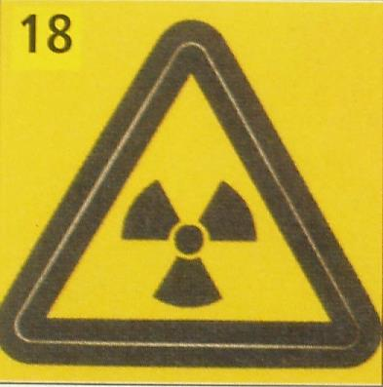
Κανόνες Ασφαλείας
Λειτουργία αποκλειστικά από Τεχνολόγο Ακτινολόγο
Τοποθέτηση σε χώρο που περικλείεται από τοίχους.
Απαγορεύεται η παρουσία ανθρώπων σε χώρους στον από κάτω όροφο.
Το καλώδιο του διακόπτη έκθεσης πρέπει να έχει μήκος τουλάχιστον 10 μέτρων.
Χρήση ποδιάς επενδεδυμένης με μόλυβδο.

Slide 15
Ακτινογράφηση (ακτίνων Χ) στο Μουσείο της Αρχαίας Μεσσήνης
Εξέταση: 1000 αντικείμενα
Λειτουργία: 8 ώρες για 2 ημέρες
Αναλώσιμα: 85 ραδιογραφικά φιλμ, 8 μπουκάλια υγρού ανάπτυξης, 5 μπουκάλια υγρού στερέωσης.
Γενικές παράμετροι λειτουργίας:
Απόσταση λυχνίας από ραδιογραφική πλάκα: 75εκ
Διόρθωση έντασης με την τοπική γραμμή στα 70kV.
©Εταιρεία Μεσσηνιακών Αρχαιολογικών Σπουδών και ΤΕΙ Αθήνας

Slide 16
Φορητό εμφανιστήριο ακτινογραφικών φιλμ στο ΤΕΙ Αθήνας

Slide 17
Δυνατότητα απεικόνισης μεγάλου αριθμού αντικειμένων σε ένα φιλμ
Αρχαιολογικοί σιδερένιοι ήλοι σε ακτινογραφική πλάκα στο Μουσείο της Αρχαίας Μεσσήνης
Είναι σημαντικό να σημειωθεί ότι όταν ακτινογραφούνται στο ίδιο φιλμ διάφορα αντικείμενα, αυτά θα πρέπει να έχουν περίπου την ίδια πυκνότητα και υλικό κατασκευής και διαφορά πάχους ~1εκ, ώστε να μην υπερεκτεθούν ή υποεκτεθούν.
Οι ακτινογραφίες πρέπει να φέρουν ετικέτες από μόλυβδο με χαραγμένους αριθμούς
©Εταιρεία Μεσσηνιακών Αρχαιολογικών Σπουδών και ΤΕΙ Αθήνας

Slide 18
Ψηφιακή ακτινογράφηση (ακτίνων Χ) στο ΤΕΙ Αθήνας, Τμήμα Ραδιολογίας
© Εργαστήριο Συντήρησης Μεταλλικών Αντικειμένων-ΤΕΙ ΑΘΗΝΑΣ

Slide 19
Γρήγορα και ευδιάκριτα αποτελέσματα χωρίς τη χρήση φιλμ αναπαραγωγής εικόνας
© Εργαστήριο Συντήρησης Μεταλλικών Αντικειμένων-ΤΕΙ ΑΘΗΝΑΣ o

Slide 20
Φοιτητές συντήρησης εξετάζουν ένα σπαθί από σίδηρο πριν την ακτινογράφηση
© Εργαστήριο Συντήρησης Μεταλλικών Αντικειμένων-ΤΕΙ ΑΘΗΝΑΣ o

Slide 21
Αποτελέσματα ακτινογράφησης: Χύτευση
Απεικονίζεται η χαρακτηριστική τραχιά και κοκκώδης πορώδης δομή της χύτευσης.
Η κεντρική οπή υποδεικνύει μορφοποίηση σε τόρνο για το σχηματισμό ομόκεντρων δακτυλίων και για τη διαμόρφωση του περιχειλώματος.
Οι πολλοί πόροι και οι πιο φωτεινές περιοχές, υποδεικνύουν ένα κράμα κατασκευής με χαμηλό ποσοστό κασσιτέρου και με μόλυβδο.
©Εταιρεία Μεσσηνιακών Αρχαιολογικών Σπουδών και ΤΕΙ Αθήνας

Slide 22
Αποτελέσματα ακτινογράφησης: Χύτευση
Απεικονίζεται η χαρακτηριστική τραχιά και κοκκώδης πορώδης δομή της χύτευσης
Οι πιο λευκές περιοχές υποδεικνύουν την παρουσία σφαιριδίων μολύβδου που συμμετέχει στο κράμα κατασκευής.
Απεικονίζεται η έκταση και το πάχος ρωγμής.
Χυτευμένο κάτοπτρο από κρατέρωμα από την Αρχαία Μεσσήνη
©Εταιρεία Μεσσηνιακών Αρχαιολογικών Σπουδών

Slide 23
Αποτελέσματα ακτινογράφησης: σφυρηλάτηση
Οι πιο γκρίζες κυκλικές περιοχές στο σώμα γύρω από τη λαβή υποδεικνύουν τη σφυρηλάτηση του σώματος και οφείλονται σε διακυμάνσεις πάχους που προκύπτουν κατά την επεξεργασία ενός αντικειμένου.
Η παρουσία μεμονωμένων πόρων οφείλεται στο υλικό κατασκευής, το οποίο ήταν φύλλο κράματος χαλκού.
Διακρίνονται τα πρόσθετα στοιχεία (χυτή λαβή, αλυσίδα), ο τρόπος σύνδεσης της αλυσίδας στο σώμα και η καταπόνηση της περιφέρειας του σώματος.
© Εργαστήριο Συντήρησης Μεταλλικών Αντικειμένων-ΤΕΙ ΑΘΗΝΑΣ

Slide 24
Αποτελέσματα ακτινογράφησης - αντικείμενο από πολλαπλά τμήματα
Το αντικείμενο αποτελείται από πολλαπλά τμήματα, συγκολλημένα με κράματα συγκόλλησης διαφορετικής σύστασης από το μέταλλο κατασκευής.
© Εργαστήριο Συντήρησης Μεταλλικών Αντικειμένων-ΤΕΙ ΑΘΗΝΑΣ
Στο αποσπασμένο τμήμα διακρίνεται ραφή συγκόλλησης, όπου το κράμα που έχει χρησιμοποιηθεί απεικονίζεται πιο φωτεινό, πιθανώς λόγω της παρουσίας μολύβδου.

Slide 25
Αποτελέσματα ακτινογράφησης: Σύνθετα Αντικείμενα
Ακτινογραφία δομικού στοιχείου ατμόπλοιου: η φωτεινή εξωτερική ταινία με το διαφορετικό πάχος αντιστοιχεί στη μεταλλική στεφάνη, η σκοτεινή ταινία που περιβάλλει σε διάφορα σημεία τη στεφάνη αντιστοιχεί στο οργανικό υλικό (δέρμα ή καουτσούκ).
© Εργαστήριο Συντήρησης Μεταλλικών Αντικειμένων-ΤΕΙ ΑΘΗΝΑΣ

Slide 26
Αποτελέσματα ακτινογράφησης: Ορυκτοποιημένα αντικείμενα
Συχνά τα μέταλλα διαβρώνονται και τείνουν να επιστρέψουν σε μια κατάσταση ορυκτού.
Απεικόνιση αντικειμένων όπου στο εσωτερικό διατηρείται έναν ίχνος ορυκτοποιημένου υλικού, το οποίο αντιστοιχεί στον αρχικό μεταλλικό πυρήνα.
© Εργαστήριο Συντήρησης Μεταλλικών Αντικειμένων-ΤΕΙ ΑΘΗΝΑΣ

Slide 27
Ακτινογράφηση: Εργαλείο για καθαρισμό
Η μεσαία εικόνα αντιστοιχεί σε φυσική φωτογραφία, ενώ η εικόνα επάνω είναι η ακτινογραφική απεικόνιση του αντικειμένου όπου αποκαλύπτονται οι επιφανειακές διακοσμητικές λεπτομέρειες και συλλέγονται όλες οι πληροφορίες που θα βοηθήσουν στον καθαρισμό (κάτω εικόνα).
© Janet Lang and Andrew Middleton eds. 2006. Radiography of Cultural Material. Abingdon, Oxon: Routledge

Slide 28
Αποτελέσματα ακτινογράφησης: Κατάσταση διατήρησης
Η ακτινογράφηση υπέδειξε την κατάσταση διατήρησης κάτω από τα στρώματα διάβρωσης και τος χωματοειδείς επικαθίσεις. Παρατηρείται ένα δίκτυο ρωγμών που εκτείνεται σε όλη την επιφάνεια και απώλεια και αποδυνάμωση του υλικού.
ακτινογραφία ασπίδας από κρατέρωμα
©Εταιρεία Μεσσηνιακών Αρχαιολογικών Σπουδών και ΤΕΙ Αθήνας

Slide 29
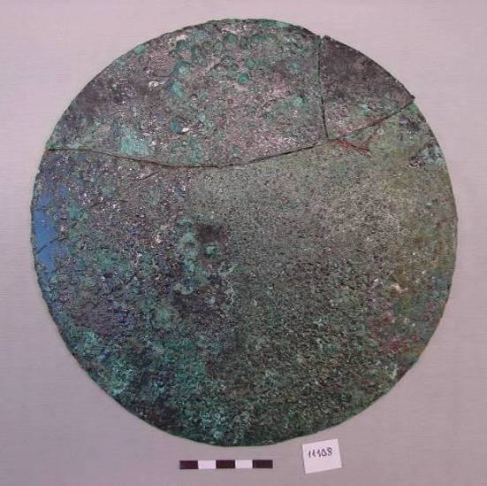
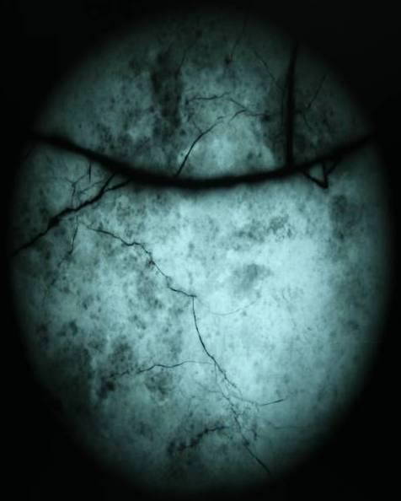
Αποτελέσματα ακτινογράφησης: Παλαιότερη επέμβαση
Η ακτινογράφηση μπορεί επίσης να ταυτοποιήσει και να εντοπίσει παλαιότερες επεμβάσεις συντήρησης, εφόσον οι επισκευές και τα τμήματα που λείπουν εμφανίζονται ως περιοχές που παρουσιάζουν αντίθεση πυκνότητας στην ραδιογραφία
©Εταιρεία Μεσσηνιακών Αρχαιολογικών Σπουδών και ΤΕΙ Αθήνας

Slide 30
Φθορισμομετρία ακτίνων Χ
Μη επεμβατική ανάλυση, δεν απαιτεί τη λήψη δείγματος. Η σμίκρυνση και η γεωμετρία του φορητού εξοπλισμού XRF δίνει τη δυνατότητα ανάλυσης σημειακά στο αντικείμενο, άσχετα από το μέγεθος του, ενισχύοντας την έννοια της μη επεμβατικής εξέτασης.
Η τεχνική XRF είναι τεχνική εξέτασης και ανάλυσης , καθώς το βάθος από το οποίο αντλούνται οι πληροφορίες είναι συνήθως μικρότερο από 30-50μm και εξαρτάται από το μέσο όρο της σύστασης του πυρήνα, την ενέργεια της των σωματισίων της εμπίπτουσας ακτινοβολίας, όπως και από την χαρακτηριστική ενέργεια ανίχνευσης των ακτίνων Χ.
© Βιομηχανικό Μουσείο Σύρου (Δήμος Σύρου) και TEI Αθήνας

Slide 31
XRF – Εφαρμογές σε μετάλλινα αντικείμενα
Είναι δυνατό η μακροσκοπική παρατήρηση να μην οδηγεί στην ταυτοποίηση των μετάλλων κατασκευής των αντικειμένων μίας συλλογής, ειδικά όταν πρόκειται για ΄λευκά΄ μέταλλα, όπως ο κασσίτερος, ο ψευδάργυρος, ο νικελούχος άργυρος –μέταλλα κοινά απαντώμενα σε ιστορικές συλλογές αντικειμένων.
Επιπλέον, αν το προσωπικό που εξετάζει τη συλλογή δεν είναι έμπειρο, μπορεί να μην μπορεί να ταυτοποιήσει τον τύπο του κράματος κατασκευής, όπως συμβαίνει στα κράματα του χαλκού.
Επίσης, διακοσμητικές λεπτομέρειες ή τεχνικές με τη μορφή ενθεμάτων στο μέταλλο υπάρχουν συχνά στα αντικείμενα, ειδικά σε αντικείμενα από πολύτιμα μέταλλα, και απαιτούν ανάλυση.
Επίσης, η πατίνα και στα στρώματα των προϊόντων διάβρωσης έχουν μεγάλη σημασία για την τεκμηρίωση και την φυσική κατάσταση και μπορεί να παρέχουν τεκμήρια για την ιστορία του αντικειμένου. Η εις βάθος εξέταση της πατίνας και των στρωμάτων διάβρωσης απαιτεί σχεδιασμό λόγω του σχετικά μεγάλου πάχους και μπορεί να απαιτεί την αφαίρεση υλικού και την εφαρμογή του XRF ως μη επεμβατική αναλυτική τεχνική.

Slide 32
XRF ανάλυση υπαίθριων μπρούτζινων μνημείων
Ταυτόχρονη πολύ-στοιχειακή ανάλυση επιτρέπει τη δυνατότητα ανίχνευσης του 90% των στοιχείων του περιοδικού πινάκα (από το νάτριο και επάνω) σε συγκεντρώσεις που μπορεί να είναι για κάποια στοιχειά και μικρότερες % or 0.01% w/w.
Στοιχείο | Συγκέντρωση (%)
Fe | 0.32 ± 0.02
Cu | 90.91 ± 0.2
Zn | 4.7 ± 0.1
As | 0.15 ± 0.03
Pb | 0.27 ± 0.02
Sn | 3.6 ± 0.1
Αντικείμενα που είναι ακίνητα, εύθραυστα και/ή πολύτιμα, ώστε να μη μπορούν να μετακινηθούν, είναι δυνατό να εξετάσουν με αυτή την τεχνική.

Slide 33
XRF ανάλυση κατόπτρου από κρατέρωμα
Γρήγορη τεχνική ανάλυσης που επιτρέπει τη διερεύνηση μεγάλων συλλογών αντικειμένων σε έλλογο χρονικό διάστημα ή τη συστηματική ανάλυση ενός μεμονωμένου αντικειμένου, αυξάνοντας σημαντικά τη στατιστική σπουδαιότητα των αποτελεσμάτων.
©Εταιρεία Μεσσηνιακών Αρχαιολογικών σπουδών και ΤΕΙ Αθήνας
Fe (%) | Cu (%) | Zn (%) | As (%) | Sn (%) | Sb (%) | Pb (%)
0.2 ± 0.02 | S9.2 ± 0.3 | - | <0.02 | 10.4 ±0.2 | <0.15 | 0.3 ± 0.1

Slide 34
Αναλυτική ικανότητα - In-situ ανάλυση με μ-XRF
Ανάλυση λεπτομερειών σε αντικείμενα, όπως σύνδεσμοι και περιοχές συγκολλήσεων ή μικρογραφικές διακοσμήσεις με ακτίνες Χ φορτισμένων δεσμών σωματιδίων, διαστάσεων κάτω από 0.1mm (μικρο-δέσμη ή μικροανάλυση).
©Εθνικό Αρχαιολογικό Μουσείο Δαμασκού Συρία και ΕΚΕΦΕ ΄Δημόκριτος΄

Slide 35
Σύσταση κράματος μετάλλου: Στιλπνή επιφάνεια
Σε ένα μη διαβρωμένο κράμα ή σε ένα κράμα με στιλβωμένη επιφάνεια είναι καταρχήν εφικτός ο προσδιορισμός των στοιχειακών συγκεντρώσεων.
Ωστόσο, πρέπει να ληφθεί υπόψη ότι εκ των προτέρων πρέπει να πληρούνται οι ακόλουθες προϋποθέσεις:
Τα περιεχόμενα στοιχεία να έχουν μία ομοιογενή κατανομή στον όγκο προς ανάλυση και
Η στοιχειακή κατανομή να παρουσιάζει αντιστοιχία με τη σύσταση του πυρήνα.

Slide 36
Ανάλυση της πατίνας ή των προϊόντων διάβρωσης στην επιφάνεια κραμάτων
Η ταυτοποίηση ενός στρώματος πατίνας ή των επιφανειακών προίόντων διάβρωσης με ανάλυση XRF/PIXE βασίζεται στην ανίχνευση συγκεκριμένων στοιχείων, κυρίως στοιχείων με μικρό ατομικό αριθμό, όπως το S και το Cl, που αποτελούν ενδείξεις/αποτυπώματα συγκεκριμένων τύπων προϊόντων διάβρωσης του Cu- ή του Ag-.

Slide 37
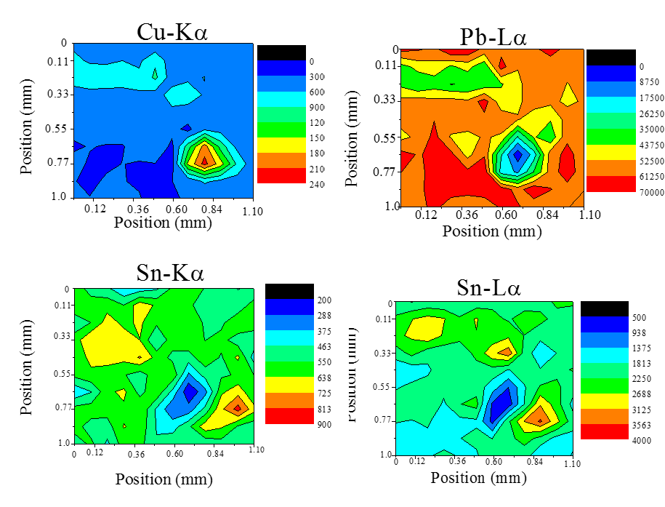
Το PROMET στην Αρχαία Μεσσήνη
μXRF στοιχειακή χαρτογράφηση περιοχής εξάχνωσης από LIBS με στρώμα μαλαχίτη
20 παλμοί
W2 (%): Cu: 82.1, Sn: 6.9, Pb: 10.7
©Εταιρεία Μεσσηνιακών Αρχαιολογικών Σπουδών και ΤΕΙ Αθήνας

Slide 38
Ανάλυση στρώματος επιχρύσωσης
Αναλύσεις σάρωσης με micro-XRF εφαρμόστηκαν επιτόπου από το ΕΚΕΦΕ «Δημόκριτος» στο Εθνικό Μουσείο της Δαμασκού στη Συρία για την αναλυτική μελέτη τριών μοναδικών επίχρυσων μπρούτζινων ειδωλίων, κατά τη διάρκεια του προγράμματος PROMET το 2008.
Η ανάλυση των επιχρυσωμένων περιοχών πρόσφερε πληροφορίες για την τεχνική επιχρύσωσης με φύλλο, τη στοιχειακή σύσταση των διαφόρων φύλλων χρυσού και την κατάσταση διατήρησης των επιχρυσωμένων περιοχών.
Επιχρυσωμένο μπρούτζινο ειδώλιο που ομοιάζει με το Θεό El, βασική θεότητα της Ugarit από την Ύστερη Εποχή του Χαλκού
©Εθνικό Αρχαιολογικό Μουσείο Δαμασκού, Συρία

Slide 39
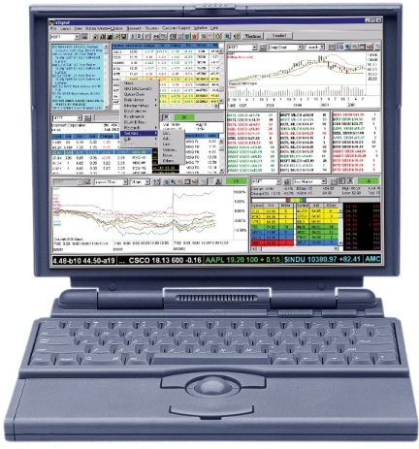
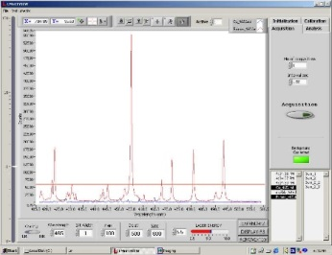
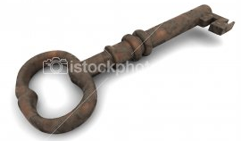
Στοιχειακή ανάλυση στην πράξη: LIBS & μXRF – PROMET 2004 -2008
LIBS
μXRF
Mirror
LASER
Spectrograph
X-RAY TUBE
Fiber
Polycapillary
X-ray Detector
© ΕΚΕΦΕ ΄Δημόκριτος΄και ΙΗΔΛ Ινστιτούτο, ΙΤΕ

Slide 40
Επεμβατική Ανάλυση
Δειγματοληψια

Slide 41
Δειγματοληψία
Ο τύπος, το μέγεθος και ο αριθμός των δειγμάτων που θα ληφθούν θα ορισθεί από ένα εδραιωμένο σχέδιο δειγματοληψίας που θα βασίζεται σε μία προκαταρκτική διερεύνηση και στην οπτική αξιολόγηση των προβλημάτων συντήρησης.
Μόνο ένας ελάχιστος αριθμός δειγμάτων μπορεί να ληφθεί και πρέπει να είναι αντιπροσωπευτικό και συμβατό με τον σκοπό της δειγματοληψίας.
Πριν τη δειγματοληψία, πρέπει να γίνεται φωτογράφηση για να τεκμηριωθεί:
ολόκληρο το αντικείμενο/ περιοχή διερεύνησης
οι λεπτομέρειες της περιοχής δειγματοληψίας, το υλικό και οι εμφανείς μορφές της διάβρωσης

Slide 42
Μεθοδολογία Δειγματοληψίας
© Εργαστήριο Συντήρησης Μεταλλικών Αντικειμένων-ΤΕΙ ΑΘΗΝΑΣ
Λήψη δείγματος
Σχέδιο δειγματοληψίας

Slide 43
Διερεύνηση μετάλλου και/ή στρωμάτων διάβρωσης
© Εργαστήριο Συντήρησης Μεταλλικών Αντικειμένων-ΤΕΙ ΑΘΗΝΑΣ
Μικροδομή του τροχού του «πατρίς» κατασκευασμένοι από σφυρήλατου σιδηρού
Εγκάρσια τομή ενός μπρούτζινου αντικείμενου με στρώματα διάβρωσης

Slide 44
SEM-EDX στιλβωμένου δείγματος μετάλλου
Χημική ανάλυση σημείου
© Εργαστήριο Συντήρησης Μεταλλικών Αντικειμένων-ΤΕΙ ΑΘΗΝΑΣ
Μεγέθυνση της περιοχής ανάλυσης του μέταλλου (μπρούτζος)

Slide 45
Περιθλασιμετρία ακτίνων Χ (XRD): Ορυκτολογική σύσταση προίόντων διάβρωσης
Siemens D500, X-Ray σύστημα Περίθλασης
Λιγότερο από 20mg δείγμα και μηδενικού υποβάθρου (Si) δειγματοφορείς για την ελαχιστοποίηση του υπόβαθρου
DIFFRACPlus software (Brucker AXS) και JCPDS Powder Diffraction File
Το 2006, έγινε ποσοτική ανάλυση φάσεων με την εφαρμογή της μεθόδου Rietveld Method (TOPAS software, Brucker) για το μνημείο του΄κολοκοτρώνη στο Ναύπλιο
Σχετικά ποσοστά των κρυσταλλικών φάσεων κανονικοποιήμένα για να αθροίζουν στο 100%.

Slide 46
FTIR Ανάλυση - Βαφή
Το μαύρο χρωματικό στρώμα περιέχει οργανικό συνδετικό, πιθανώς λιπαρής υφής και φαίνεται πως βρίσκεται σε κατάσταση που μαρτυρεί υδρολυτική φθορά.
Αναλυτικότερα ανιχνεύονται:
οι δονήσεις κάμψης C-H, 1427 cm⁻¹, 875 cm⁻¹ και 712 cm⁻¹ που υποδηλώνουν την ένωση του ανθρακικού ασβεστίου (CaCO₃).
οι δονήσεις CH₃-CH_{2,} 2924 cm⁻¹, 2850 cm⁻¹, η δόνηση τάσης 1698 cm⁻¹, η δόνηση κάμψης εντός επιπέδου, 1178 cm⁻¹ και η δόνηση 1030 cm⁻¹ που υποδηλώνουν οργανικό υλικό (περιέχει καρβοξυλικά οξέα C=O), πιθανώς προϊόν υδρόλυσης λιπαρού συνδετικού
η δόνηση 1030 cm⁻¹και η δόνηση κάμψης C-H, 749 cm⁻¹ παρουσιάζεται ο λεπιδοκροκίτης γ- FeOOH (προϊόν διάβρωσης του σιδήρου).
οι δονήσεις 530 cm⁻¹και 468 cm⁻¹ παρουσιάζουν οξείδιο σιδήρου.

Slide 47
Συσχέτιση της τεχνολογικής πληροφορίας και της κατάστασης διατήρησης του αντικειμένου με την εποχή και το περιβάλλον ανασκαφής
©EGE Πανεπιστήμιο, Τμήμα Πρωτο-Ιστορίας και Αρχαιολογίας Μέσης Ανατολής, Τουρκία, πίστωση A. Cilinǧiroglu

Slide 48
Δελτίο Κατάστασης Διατήρησης πριν από τη Συντήρηση
Υγρός μετρητής φωταερίου προέρχεται από τη συλλογή του Βιομηχανικού Μουσείου Φωταερίου της Αθήνας
Εικόνες από την πτυχιακή της Ελπίδα - Ναταλία Κατωπόδη – Σταμέλου, ΤΕΙ Αθηνάς

Slide 49
Για περισσότερες πληροφορίες για τη συγγραφή Δελτίων Συντήρησης και Κατάστασης Διατήρησης και για την τεκμηρίωση των αντικειμένων, βλέπετε το μάθημα για το Εργαστήριο Συντήρησης Μετάλλινων

Slide 50
Η σημασία των αντικειμένων με Προέλευση: Μελέτες Συντήρησης Μετάλλινων Αντικειμένων
Η σημασία της ακαδημαϊκής μελέτης τεχνουργημάτων που βρίσκονται σε ασφαλές πλαίσιο.
Αυτό το επιχρυσωμένο μπρούτζινο αγαλματίδιο βρέθηκε στο νότιο τομέα της πόλης Ugarit, το οποίο είναι το αρχαίο όνομα της Καναανιτικής πόλης που αντιστοιχεί στην αρχαιολογική θέση Ras Shamra, στη μεσογειακή ακτογραμμή της Συρίας. Η θέση ανασκάφηκε για πρώτη φορά το 1929 από τον Γάλλο αρχαιολόγο Claude Schaeffer που πρότεινε μετά από δεκαετίες ερευνών ότι η πόλη λειτουργούσε ως σύνδεσμος της Μέσης ανατολής με τους Αιγιακούς πολιτισμούς.
©Εθνικό Αρχαιολογικό Μουσείο Δαμασκού, Συρία

Slide 51
Δεοντολογία στην Έρευνα και τη Δημοσίευση παράνομης πολιτιστικής ιδιοκτησίας
Τα περισσότερα μουσεία έχουν αρχαιότητες με άγνωστη προέλευση και έχουν αποκτηθεί από δωρεές ιδιωτών συλλεκτών ή με αγορά. Θεωρείται ότι το 80% των αρχαιοτήτων που εμφανίζονται για πώληση στη διεθνής αγορά, προέρχεται από λαθραίες και παράνομες ανασκαφές.
Το αποτέλεσμα είναι ότι πολλά μουσεία με τέτοιου είδους συλλογές ζητούν από τους συντηρητές και τους επιστήμονες της συντήρησης να διεξάγουν τεχνικές και επιστημονικές αναλύσεις για να προσδιοριστεί η προέλευση ή να πιστοποιηθεί η αυθεντικότητα.
witnessthepast.gr

Slide 52
Πιστοποίηση αρχαιοτήτων άγνωστης προέλευσης: Τεχνικές, πρακτικές εργαστηρίου και ηθικά θέματα
Στη συντήρηση γίνεται μεγάλη συζήτηση, αν είναι ηθικά δεοντολογικό για τους συντηρητές να ασχολούνται με παράνομες αρχαιότητες. Ωστόσο, το μεγαλύτερο πρόβλημα είναι η δημοσίευση τέτοιων αντικειμένων, ως μία τακτική των μουσείων για να τα νομιμοποιούν.
Πολλοί αρχαιολόγοι πιστεύουν ότι μία άγνωστης προέλευσης αρχαιότητα δεν πρέπει ποτέ να δημοσιεύται ή να αναφέρεται ως αναφορά έντυπα, καθώς μία τέτοια ενέργια έμμεσα στηρίζει την παράνομη διακίνηση αρχαιοτήτων.
Τα Μουσεία πιστεύουν ότι η τεχνική και/ή επιστημονική μελέτη των συντηρητών για τέτοια αντικείμενα βοηθά στη μάχη κατά της εγκληματικής δραστηριότητας μέσα από την ταυτοποίηση πλαστών και κίβδηλων.

Slide 53
Κίβδηλα + παράνομη διακίνηση αρχαίων τεχνουργημάτων
ΠΑΡΑΔΕΙΓΜΑ
Τα Κυκλαδικά ειδώλια
Χρονολογούνται από την 3^{η} χιλιετία π.Χ.
Στις αρχές του 20 ου αι. κίνησαν το ενδιαφέρον των συλλεκτών
Οι Κυκλάδες έγινα πεδίο παράνομων ανασκαφών που κατέστρεψαν το 85% των ταφικών αρχείων
1600 ειδώλια είναι τεκμηριωμένα σήμερα, μόνο τα 150 προέρχονται από αρχαιολογικές ανασκαφές
Ο αριθμός των πλαστών είναι άγνωστος
Η εμφάνιση των πλαστών και των κίβδηλων στην αγορά της τέχνης συνδέεται συνήθως με τις παράνομες ανασκαφές και το παράνομο εμπόριο των αρχαιολογικών τεχνουργημάτων. Χωρίς την εύρεση ενός ορθά τεκμηριωμένου σημείου εύρεσης, πολλές φορές είναι αδύνατη η διάκριση του αυθεντικού από το μη αυθεντικό.
Σήμερα, υπολογίζεται ότι περισσότερο από το 40% όλων των αντικειμένων μουσειακών συλλογών αποτελείται από πλαστά ή κίβδηλα.
Τέχνη του Αρχαίου Κόσμου
Τόμος XVIII – 2007
Royal Athena Gallery

Slide 54
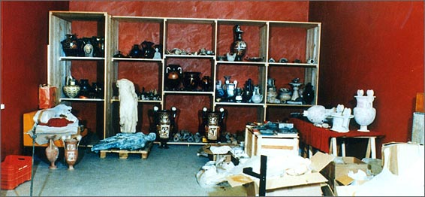
Καθώς όλοι συμφωνούμε, ότι έστω και χωρίς ασφαλές πλαίσιο αποδεχόμαστε και φυλάμε αυτά τα «ορφανά» αντικείμενα ως μάρτυρες του παρελθόντος, πρέπει τουλάχιστον να διασφαλίζουμε ότι γίνεται με τον καλύτερο δυνατό τρόπο,
… και για να πράξουμε έτσι πρέπει να διαθέτουμε:
Αποτελεσματικές και αξιόπιστες τεχνικές πιστοποίησης
Έμπειρους ειδικούς
Ένα κώδικα ηθικής δεοντολογίας
Ιταλικές αρχαιότητες που εξήχθησαν παράνομα και ανακτήθηκαν από την ελβετική αστυνομία στη Γενεύη το 1995

Slide 55
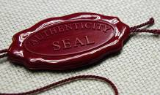
Πιστοποίηση
ΔΙΑΔΙΚΑΣΙΑ ΠΙΣΤΟΠΟΙΗΣΗΣ
Πιστοποίηση είναι η δράση επιβεβαίωσης ότι οι αξιώσεις που γίνονται από ή για ένα αρχαιολογικό αντικείμενο είναι αληθείς
Διερεύνηση της ιστορίας τεκμηρίωσης του αντικειμένου:
Προέλευση ή πηγή,
Ιστορία ιδιοκτητών, ιστορία συντήρησης
Αξιολόγηση με βάση στυλιστικά κριτήρια:
στυλ, φόρμα, εικονογραφία, εργαστήριο
(ιστορικοί τέχνης και αρχαιολόγοι)
Αξιολόγηση με βάση φυσικοχημικά κριτήρια ανάλυσης:
Τα επιστημονικά αποτελέσματα της ανάλυσης πρέπει να είναι ιστορικά λογικά και να συσχετίζονται με το αρχαιολογικό πλαίσιο του αντικειμένου

Slide 56
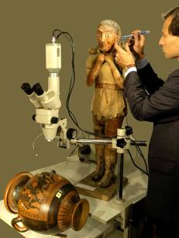
Θέμα 1
Ποιος είναι διαπιστευμένος για να διεξάγει μία διερεύνηση πιστοποίησης;
Οι δοκιμές πιστοποίησης και ιδιαίτερα η ερμηνεία των αποτελεσμάτων απαιτούν μεγάλη εμπειρία από τον ερευνητή.
Πως διασφαλίζεται η αξιοπιστία των επαληθεύσεων της πιστοποίησης;
Ποια κριτήρια πρέπει να πληρούνται από ένα διαπιστευμένο εργαστήριο ή πρόσωπο;

Slide 57
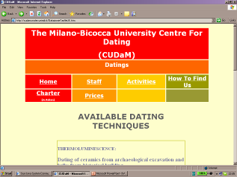
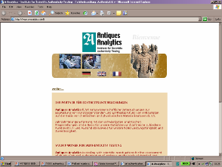
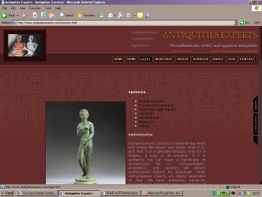
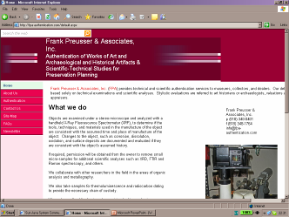
Ο αριθμός των ειδικών και των εργαστηρίων που διατείνονται ότι είναι αξιόπιστα και ιδιαίτερα έμπειρα για μελέτες πιστοποίησης πολλαπλασιάζονται στο διαδίκτυο

Slide 58
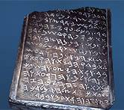
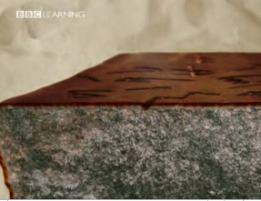
Παράδειγμα εξελιγμένης πλαστογραφίας Η “Επιγραφή Jehoash”
Εμφανίστηκε στο Ισραήλ το 2003.
Αν ήταν αυθεντικό θα ήταν το πρώτο αποδεδειγμένο λείψανο από το Ναό του Βασιλιά Σολομώντα.
Η ηλικία του κάρβουνου που βρέθηκε στην πατίνα χρονολογείται περίπου στο 2250 π.Χ. σύμφωνα με την τεχνική της χρονολόγησης με άνθρακα 14. αυτή η χρονολόγηση αντιστοιχεί στην ημερομηνία της μεγάλης φωτιάς στο ναό.
Το 2008, ένας Αιγύπτιος ομολόγησε ότι το κατασκεύασε.

Slide 59
Θέμα 2 Έμμεση υποστήριξη του παράνομου εμπορίου
Οι υπηρεσίες πιστοποίησης για αντικείμενα χωρίς προέλευση στηρίζουν την αύξηση της νομισματικής αξίας και έμμεσα στηρίζουν την παράνομη διακίνηση αρχαιοτήτων.
Οι Συντηρητές – υπάλληλοι μουσείου πρέπει να ακολουθούν τον επαγγελματικό κώδικα ηθικής δεοντολογίας για τους συντηρητές, σύμφωνα με τον οποίο η εργασία συντήρησης δε πρέπει να υποστηρίζει το παράνομο εμπόριο των αρχαιοτήτων.
Τα εργαστήρια αρχαιομετρίας πρέπει να έχουν πολιτικές για την τεχνική ανάλυση αρχαιολογικών αντικειμένων (π.χ. να μη διεξάγουν μελέτες πιστοποίησης για ιδιώτες συλλέκτες ή για αντικείμενα με μη τεκμηριωμένη προέλευση).
«Είναι ακατάλληλο για έναν ερευνητή να πιστοποιεί ή να τεκμηριώνει μία αρχαιότητα χωρίς προέλευση με τέτοιο τρόπο ώστε να διευκολύνει την πώλησή του“ (Renfrew, 2000).

Slide 60
Θέμα 3 Ανεξαρτησία του ερευνητή
Οι συντηρητές/επιστήμονες που εργάζονται σε μουσεία έχουν την απαραίτητη ελευθερία να προβούν σε μία καθαρή επιστημονική απόφαση βασιζόμενοι στα επιστημονικά δεδομένα και τα αποτελέσματα των αναλύσεων;
Και ακόμη και αν έχουν αυτή την ελευθερία, μπορούν να δημοσιεύουν αυτή την απόφαση;
Όταν ο συντηρητής/επιστήμονας στην πορεία της διερεύνησης της πιστοποίησης έρχεται σε σύγκρουση με την κοινωνική του ευθύνη, θα πρέπει να έχει τη δυνατότητα (ή το καθήκον;) να πληροφορεί την κοινωνία χωρίς επιπτώσεις;
Η εγγενής ανάγκη για ερευνητικές δημοσιεύσεις για πρωτοτυπία και διαφάνεια δεν πρέπει να έρχεται σε σύγκρουση με την θέληση του «μουσείου» να εμποδίζει τη δημοσίευση κίβδηλων.

Slide 61
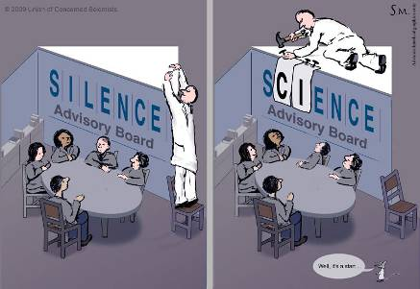
Θέμα 3 Ανεξαρτησία του ερευνητή
Όταν η διερεύνηση πιστοποίησης διεξάγεται από εξωτερικούς ειδικούς, όπου το μουσείο καθορίζει τους όρους της έρευνας, διάφορες συγκρούσεις μπορεί να προκύψουν που ενδεχομένως επηρεάζουν την ίδια την έρευνα ή τη δημοσίευσή της.
Η έρευνα πρέπει να διασφαλίζεται έναντι πιέσεων που απειλούν τις απαιτήσεις για επιστημονική ακεραιότητα, ανεξαρτησία, μεθόδους και συστηματικότητα.
Η έρευνα βάση σύμβασης θα πρέπει να βασίζεται σε ρητές συμβατικές συμφωνίες μεταξύ του μουσείου και του ειδικού/εργαστηρίου που διεξάγει την έρευνα.

Slide 62
Θέμα 4 Θέματα δεοντολογίας στη δημοσίευση αποτελεσμάτων πιστοποίησης
Πρέπει τα μουσεία ή οι ερευνητικές ομάδες που ανακατεύονται στις αναλύσεις να δημοσιεύουν τα αποτελέσματα;
Ποια είναι η υποχρέωση των ακαδημαϊκών εφημερίδων και των αξιολογητών;
Αν ο σκοπός της δημοσίευσης μίας μελέτης πιστοποίησης είναι η νομιμοποίηση του αντικειμένου ή η αύξηση της νομισματικής του αξίας, δεν πρέπει να δημοσιεύεται σε ακαδημαϊκές εφημερίδες.
Ωστόσο, σε καμία από τις εφημερίδες στο πεδίο της επιστήμης της συντήρησης ή της αρχαιομετρία, δεν αναφέρονται οι οδηγίες για τον συγγραφέα ή τον αξιολογητή στο τι είναι αποδεκτό από την άποψη της προέλευσης του δημοσιευμένου υλικού.
Οι εκδότες επιστημονικών εφημερίδων και τα συνέδρια πρέπει να έχουν γνώση του προβλήματος και να ζητούν πληροφορίες για το δημοσιευμένο αντικείμενο, ώστε να είναι σε σθμφωνία με τη Σύμβαση της UNESCO.

Slide 63
Η διάλεξη αφιερώνεται στην Κυριακή Πολυκρέτη (1967-2014)
Αρχαιομέτρης και επιστήμονας συντήρησης που συνεργάσθηκε στα ευρωπαϊκά προγράμματα PROMET και Witness the Past.
Ένα από τα βασικά ενδιαφέροντα της Κικής ήταν στο θέμα της παράνομης διακίμησης αρχαιοτήτων και των μελετών πιστοποίησης λεηλατημένων αρχαιοτήτων. Έγραψε δημοσιεύσεις για την ηθική δεοντολογία των μουσείων για την έκθεση, την έρευνα και τη δημοσίευση αρχαιοτήτων χωρίς προέλευση. Άξια αναφοράς η συνεργασία της για τη συγγραφή της πρότασης του προγράμματος «Witness the Past». Οι απόψεις της για τη δεοντολογία στη συντήρηση παρουσιάσθηκαν σε αυτό το πρόγραμμα.

Slide 64
Βιβλιογραφία
Επιμέλεια: Vasilike Argyropoulos, 2008, Metals and Museums in the Mediterranean: Protecting, Preserving, and Interpreting, TEI of Athens: Athens, p.350.
Karydas, A.G., Brecoulaki, X., Pantazis, Th., Aloupi, E., Argyropoulos, V., Kotzamani, D., Bernard, R., Zarkadas, Ch., and Paradellis, Th., 2005, Importance of in-situ EDXRF Measurements in the Preservation and Conservation of Material Culture, In: M. Uda et al. (eds.), X-rays for Archaeology, Springer, Netherlands, pp. 27-53.
Argyropoulos, V., Giannoulaki, M., Anglos, D., Pouli, P., Harith, M.A., Elhassan, A., Karydas, A-G., Zarkadas, C., Kantarelou, V., Arafat, A., Haddad, N., 2007, Developing Innovative Portable Diagnostic Techniques and Approaches for the Analysis of Metal Artefacts from Museum Collections, In: Proceedings of the 7th European Conference “SAUVEUR” Safeguarded Cultural Heritage, Understanding & Viability for the Enlarged Europe, (eds. Milos Drdacky and Michel Chapuis), 31 May – 3 June, 2006, Prague, Czech Republic, Vol. 1, pp.79-90.
Polikreti, K., Argyropoulos, V., Charalambous, D., Voussou, A., Perdikatsis, V., Apolstolaki, C., 2009, Tracing correlations of corrosion products and microclimate data on outdoor bronze monuments by Principal Component Analysis, Corrosion Science, DOI: 10.1016/j.corsci.2009.06.039
Argyropoulos, V., Polikreti, K, Charalambous, D., Simon, S., 2011, Ethical issues in research and publication of illicit cultural property, Journal of Cultural Heritage, 12, 214-219.
Janet Lang and Andrew Middleton eds. 2006. Radiography of Cultural Material. Abingdon, Oxon: Routledge.

Slide 65
Τέλος Ενότητας

Slide 66
Σημειώματα

Slide 67
Σημείωμα Αναφοράς
Copyright Τεχνολογικό Εκπαιδευτικό Ίδρυμα Αθήνας, Βασιλική Αργυροπούλου, Μαρία Γιαννουλάκη 2014. Βασιλική Αργυροπούλου, Μαρία Γιαννουλάκη. «Συντήρηση Μεταλλικών Αντικειμένων. Ενότητα 4: Μέθοδοι Ανάλυσης Μεταλλικών Αντικειμένων». Έκδοση: 1.0. Αθήνα 2014. Διαθέσιμο από τη δικτυακή διεύθυνση: ocp.teiath.gr.

Slide 68
Σημείωμα Αδειοδότησης
Το παρόν υλικό διατίθεται με τους όρους της άδειας χρήσης Creative Commons Αναφορά, Μη Εμπορική Χρήση Παρόμοια Διανομή 4.0 [1] ή μεταγενέστερη, Διεθνής Έκδοση. Εξαιρούνται τα αυτοτελή έργα τρίτων π.χ. φωτογραφίες, διαγράμματα κ.λ.π., τα οποία εμπεριέχονται σε αυτό. Οι όροι χρήσης των έργων τρίτων επεξηγούνται στη διαφάνεια «Επεξήγηση όρων χρήσης έργων τρίτων».
Τα έργα για τα οποία έχει ζητηθεί άδεια αναφέρονται στο «Σημείωμα Χρήσης Έργων Τρίτων».
[1] http://creativecommons.org/licenses/by-nc-sa/4.0/
Ως Μη Εμπορική ορίζεται η χρήση:
που δεν περιλαμβάνει άμεσο ή έμμεσο οικονομικό όφελος από την χρήση του έργου, για το διανομέα του έργου και αδειοδόχο
που δεν περιλαμβάνει οικονομική συναλλαγή ως προϋπόθεση για τη χρήση ή πρόσβαση στο έργο
που δεν προσπορίζει στο διανομέα του έργου και αδειοδόχο έμμεσο οικονομικό όφελος (π.χ. διαφημίσεις) από την προβολή του έργου σε διαδικτυακό τόπο
Ο δικαιούχος μπορεί να παρέχει στον αδειοδόχο ξεχωριστή άδεια να χρησιμοποιεί το έργο για εμπορική χρήση, εφόσον αυτό του ζητηθεί.

Slide 69
Επεξήγηση όρων χρήσης έργων τρίτων
©
Δεν επιτρέπεται η επαναχρησιμοποίηση του έργου, παρά μόνο εάν ζητηθεί εκ νέου άδεια από το δημιουργό.
διαθέσιμο με άδεια CC-BY
Επιτρέπεται η επαναχρησιμοποίηση του έργου και η δημιουργία παραγώγων αυτού με απλή αναφορά του δημιουργού.
διαθέσιμο με άδεια CC-BY-SA
Επιτρέπεται η επαναχρησιμοποίηση του έργου με αναφορά του δημιουργού, και διάθεση του έργου ή του παράγωγου αυτού με την ίδια άδεια.
διαθέσιμο με άδεια CC-BY-ND
Επιτρέπεται η επαναχρησιμοποίηση του έργου με αναφορά του δημιουργού.
Δεν επιτρέπεται η δημιουργία παραγώγων του έργου.
διαθέσιμο με άδεια CC-BY-NC
Επιτρέπεται η επαναχρησιμοποίηση του έργου με αναφορά του δημιουργού.
Δεν επιτρέπεται η εμπορική χρήση του έργου.
διαθέσιμο με άδεια CC-BY-NC-SA
Επιτρέπεται η επαναχρησιμοποίηση του έργου με αναφορά του δημιουργού
και διάθεση του έργου ή του παράγωγου αυτού με την ίδια άδεια.
Δεν επιτρέπεται η εμπορική χρήση του έργου.
διαθέσιμο με άδεια CC-BY-NC-ND
Επιτρέπεται η επαναχρησιμοποίηση του έργου με αναφορά του δημιουργού.
Δεν επιτρέπεται η εμπορική χρήση του έργου και η δημιουργία παραγώγων του.
διαθέσιμο με άδεια
CC0 Public Domain
Επιτρέπεται η επαναχρησιμοποίηση του έργου, η δημιουργία παραγώγων αυτού και η εμπορική του χρήση, χωρίς αναφορά του δημιουργού.
διαθέσιμο ως κοινό κτήμα
Επιτρέπεται η επαναχρησιμοποίηση του έργου, η δημιουργία παραγώγων αυτού και η εμπορική του χρήση, χωρίς αναφορά του δημιουργού.
χωρίς σήμανση
Συνήθως δεν επιτρέπεται η επαναχρησιμοποίηση του έργου.

Slide 70
Explanation of the third party works’ use
©
The reuse of the work is not allowed. Permission from the creator is required.
διαθέσιμο με άδεια CC-BY
The reuse, sharing and adaptation of the work is allowed as long as creator is credited appropriately
διαθέσιμο με άδεια CC-BY-SA
The reuse, sharing and adaptation of the work is allowed as long as creator is credited appropriately and the derivative work is distributed with the same license.
διαθέσιμο με άδεια CC-BY-ND
The reuse of the work is allowed as long as creator is credited appropriately. No derivatives are allowed.
διαθέσιμο με άδεια CC-BY-NC
The reuse of the work is allowed as long as creator is credited appropriately. Commercial use is not allowed
διαθέσιμο με άδεια CC-BY-NC-SA
The reuse, sharing and adaptation of the work is allowed as long as creator is credited appropriately and the derivative work is distributed with the same license. Commercial use is not allowed.
διαθέσιμο με άδεια CC-BY-NC-ND
The reuse of the work is allowed as long as creator is credited appropriately. Derivatives and commercial use are allowed.
διαθέσιμο με άδεια
CC0 Public Domain
The reuse, sharing and adaptation of the work is allowed as the commercial use without crediting the creator.
διαθέσιμο ως κοινό κτήμα
The reuse, sharing and adaptation of the work is allowed as the commercial use without crediting the creator.
χωρίς σήμανση
Usually the reuse of the work is not allowed

Slide 71
Διατήρηση Σημειωμάτων
Οποιαδήποτε αναπαραγωγή ή διασκευή του υλικού θα πρέπει να συμπεριλαμβάνει:
το Σημείωμα Αναφοράς
το Σημείωμα Αδειοδότησης
τη δήλωση Διατήρησης Σημειωμάτων
το Σημείωμα Χρήσης Έργων Τρίτων (εφόσον υπάρχει)
μαζί με τους συνοδευόμενους υπερσυνδέσμους.

Slide 72
Χρηματοδότηση
Το παρόν εκπαιδευτικό υλικό έχει αναπτυχθεί στo πλαίσιo του εκπαιδευτικού έργου του διδάσκοντα.
Το έργο «Ανοικτά Ακαδημαϊκά Μαθήματα στο ΤΕΙ Αθήνας» έχει χρηματοδοτήσει μόνο την αναδιαμόρφωση του εκπαιδευτικού υλικού.
Το έργο υλοποιείται στο πλαίσιο του Επιχειρησιακού Προγράμματος «Εκπαίδευση και Δια Βίου Μάθηση» και συγχρηματοδοτείται από την Ευρωπαϊκή Ένωση (Ευρωπαϊκό Κοινωνικό Ταμείο) και από εθνικούς πόρους.

